Slide 1
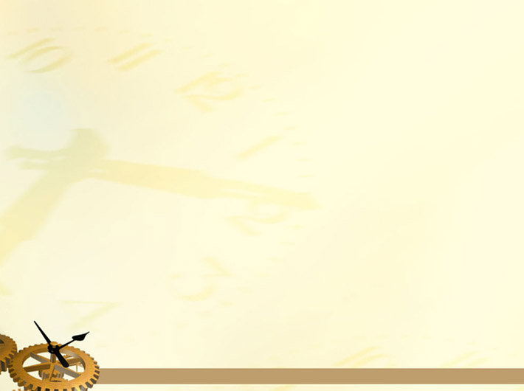
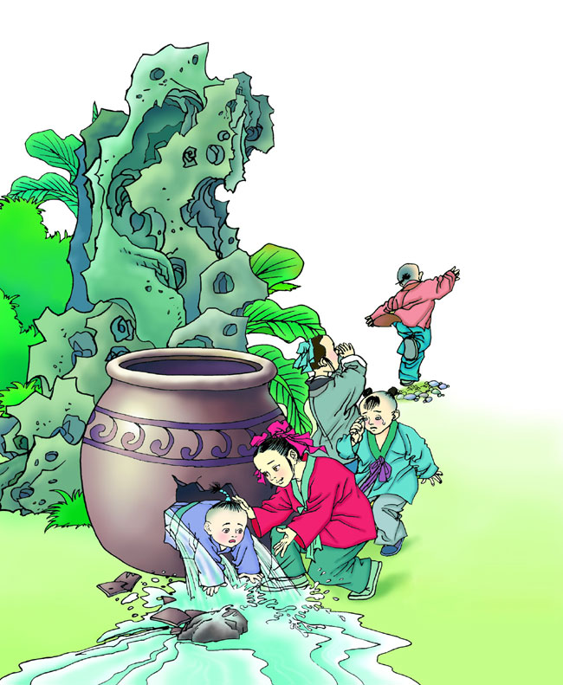
苏教版一年级语文下册第八单元
21
司马光

Slide 2
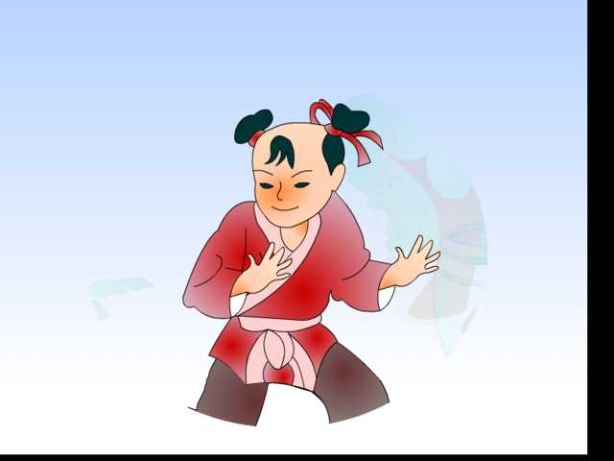
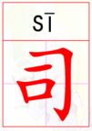
司马光

Slide 3
司马是复姓
你们还知道哪些复姓？
上官，诸葛，欧阳‥‥‥

Slide 4
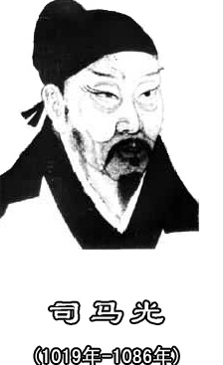
你知道司马光吗？
司马光是北宋著名政治家、伟大史学家，他是我国第一部编年体通史《资治通鉴》的编辑者。司马光为人温良谦恭、刚正不阿，对父母特别孝顺。他还是一个有情有义的人，当时人们都认为司马光是一个贤德之人。

Slide 5

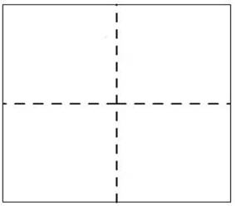
认一认
jiǎ
gāng
hǎn
假
缸
喊
jìn
zá
jiù
劲
砸
救

Slide 6
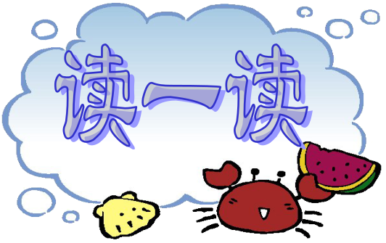
sī
hòu
yuán
pá
司
候
园
爬
(司机)
(时候)
(花园)
(爬山)

Slide 7
diào
bié
kū
shǐ
liú
掉
别
哭
使
流
(跑掉)
(分别)
(哭声)
(使劲)
(流水)

Slide 8

sī jiǎ gāng bié
司机 假山 水缸 别的
huāng xià jiào kuài
慌张 吓人 叫声 一块
shǐjìn zá pò jiù
使 劲 砸 破 得救

Slide 9
司机 假山 水缸 别的
慌张 吓人 叫声 一块
使 劲 砸 破 得救

Slide 10


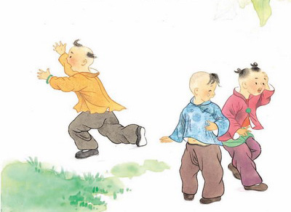
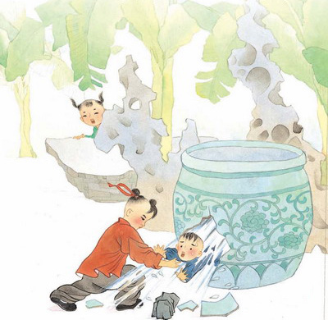
自由读课文，看看图上画的是什么地方?这个地方有什么?图上有几个小朋友?他们在干什么?你知道哪个孩子是司马光吗?

Slide 11

找一找
从课文插图中观察出人物的表情、动作、神态。感悟司马光遇到紧急情况，沉着、勇敢、果断救人的品质。
把课文中不认识的“生字宝宝”找出来。

Slide 12
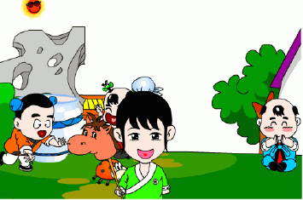
古时候，有个孩子叫司马光。一天，他和几个小朋友在花园里玩。

Slide 13
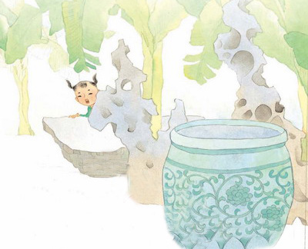
花园里有座假山，假山下面有一口大水缸，缸里装满了水。

Slide 14
有个小朋友爬上了假山，一不小心，掉进了大水缸。

Slide 15
别的小朋友都慌了，有的哭，有的喊，还有的跑去找大人。

Slide 16
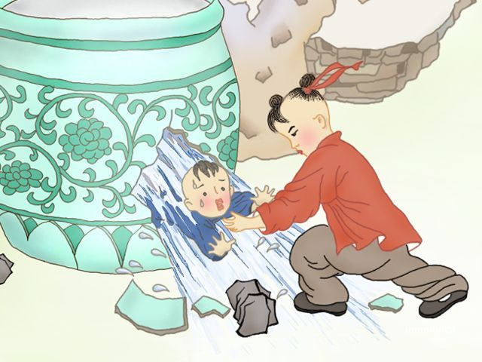
司马光没有慌，他搬起一块大石头，使劲地砸那口缸。

Slide 17
水缸破了，缸里的水流了出来，掉在缸里的小朋友得救了。

Slide 18

司马光是个什么样的孩子呢？
司马光是一个遇事不慌、善于动脑筋、聪明勇敢的孩子。

Slide 19
爱 动 脑 筋 ！

Slide 20
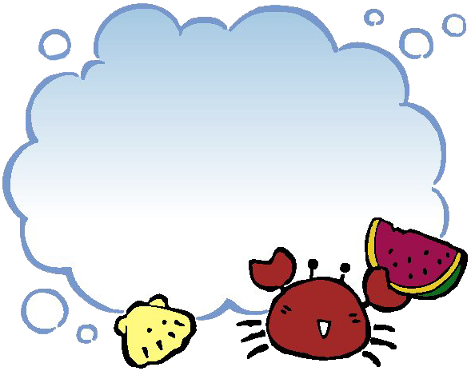
写一写
司园别使
爬哭候流掉

Slide 21

再见

